Slide 1
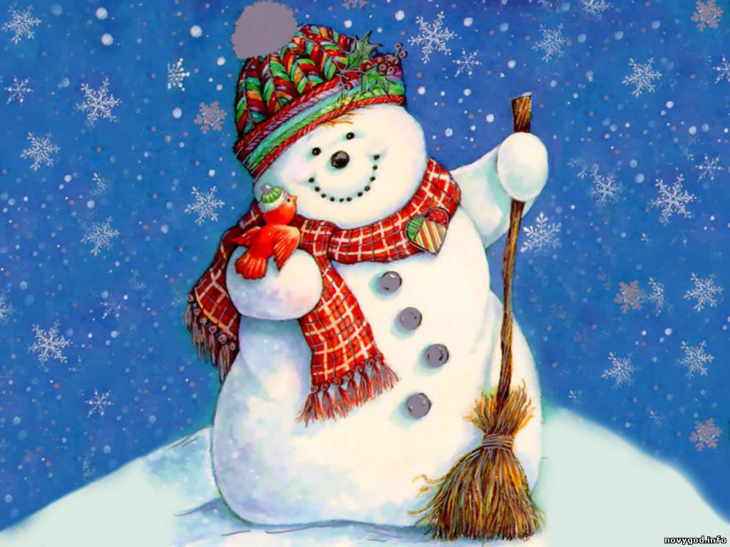
Красный нос, в руках метелка. Проживает рядом с елкой. К холодам давно привык Наш веселый.....

